Slide 1
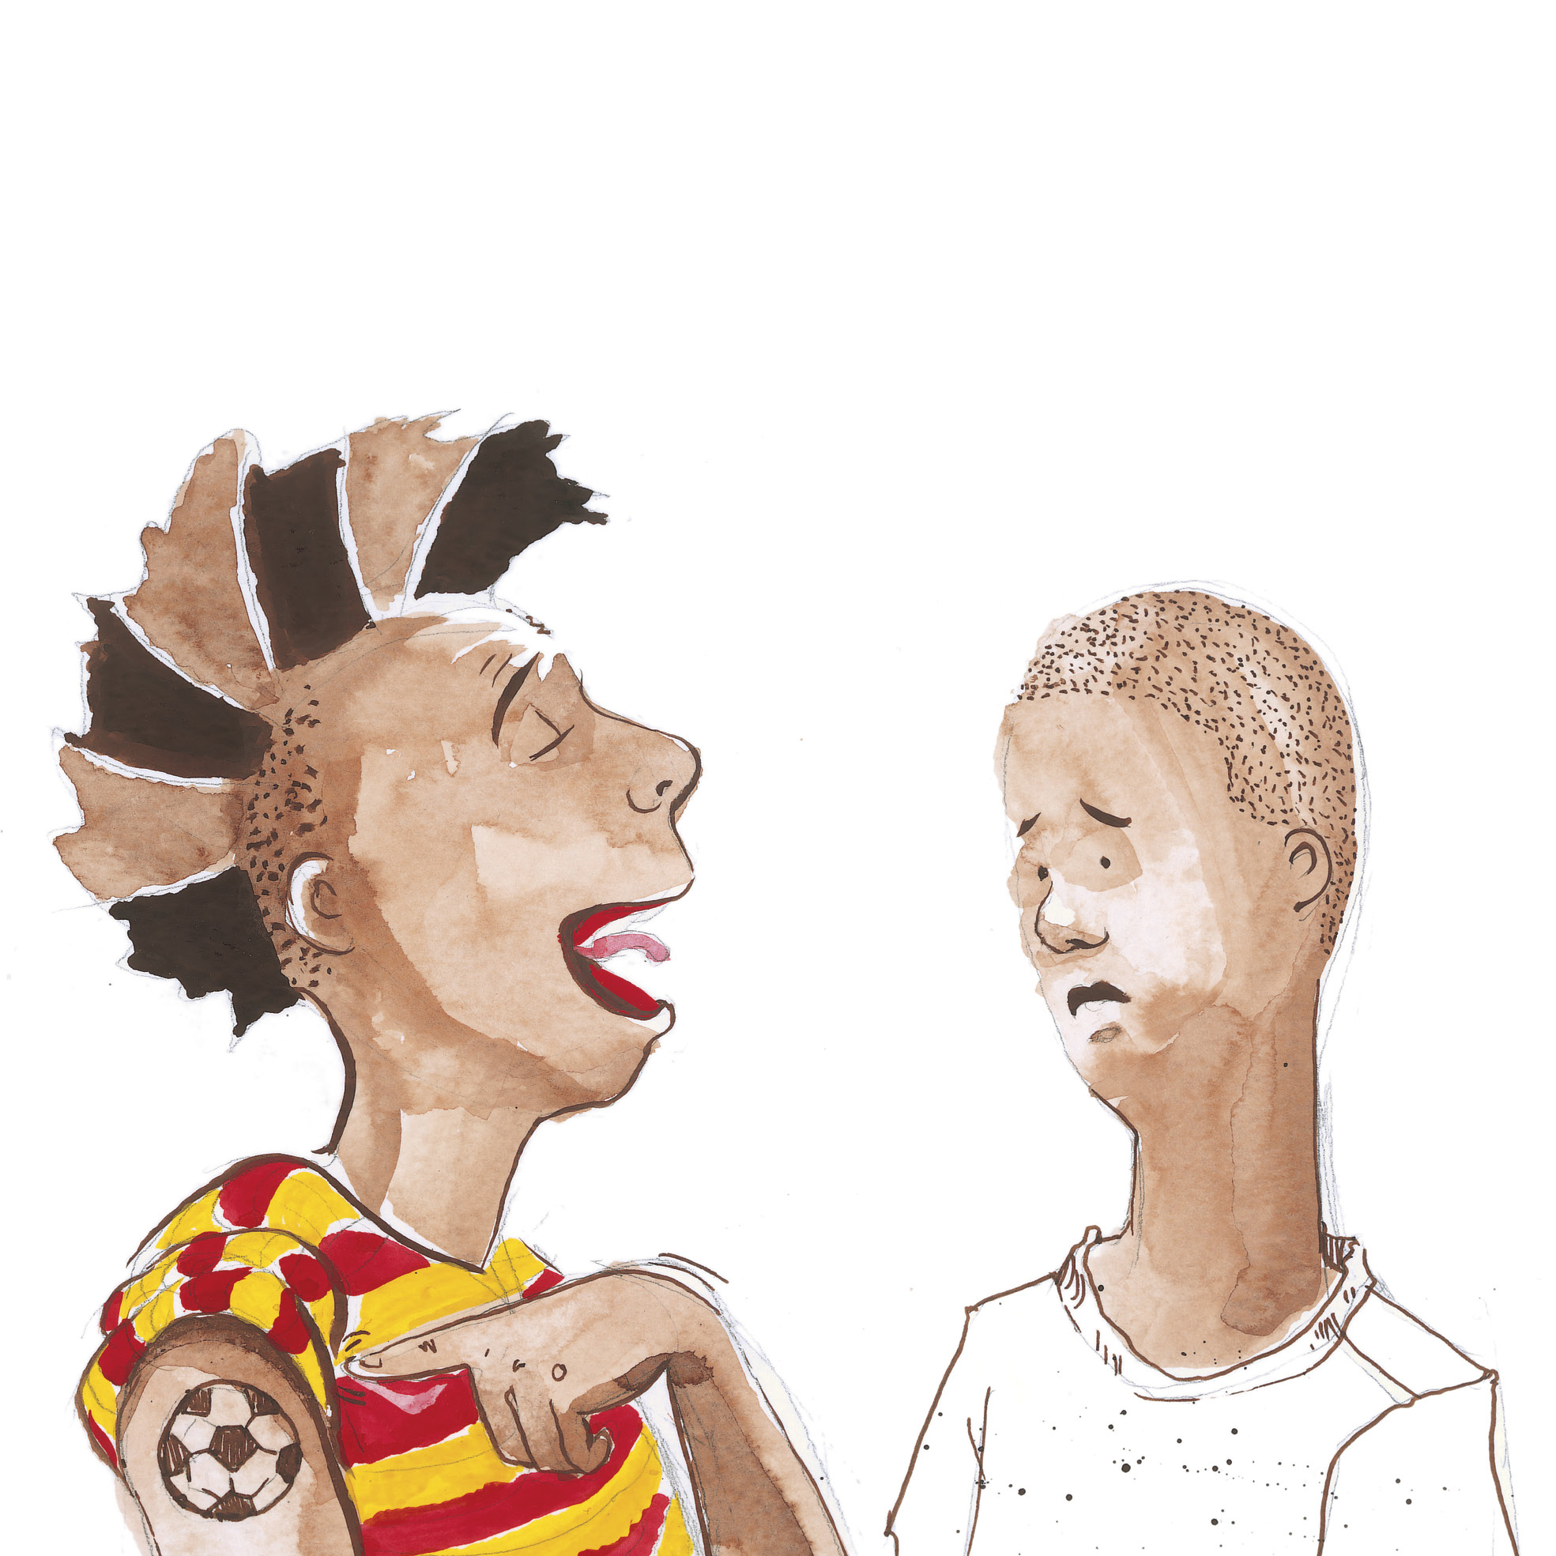
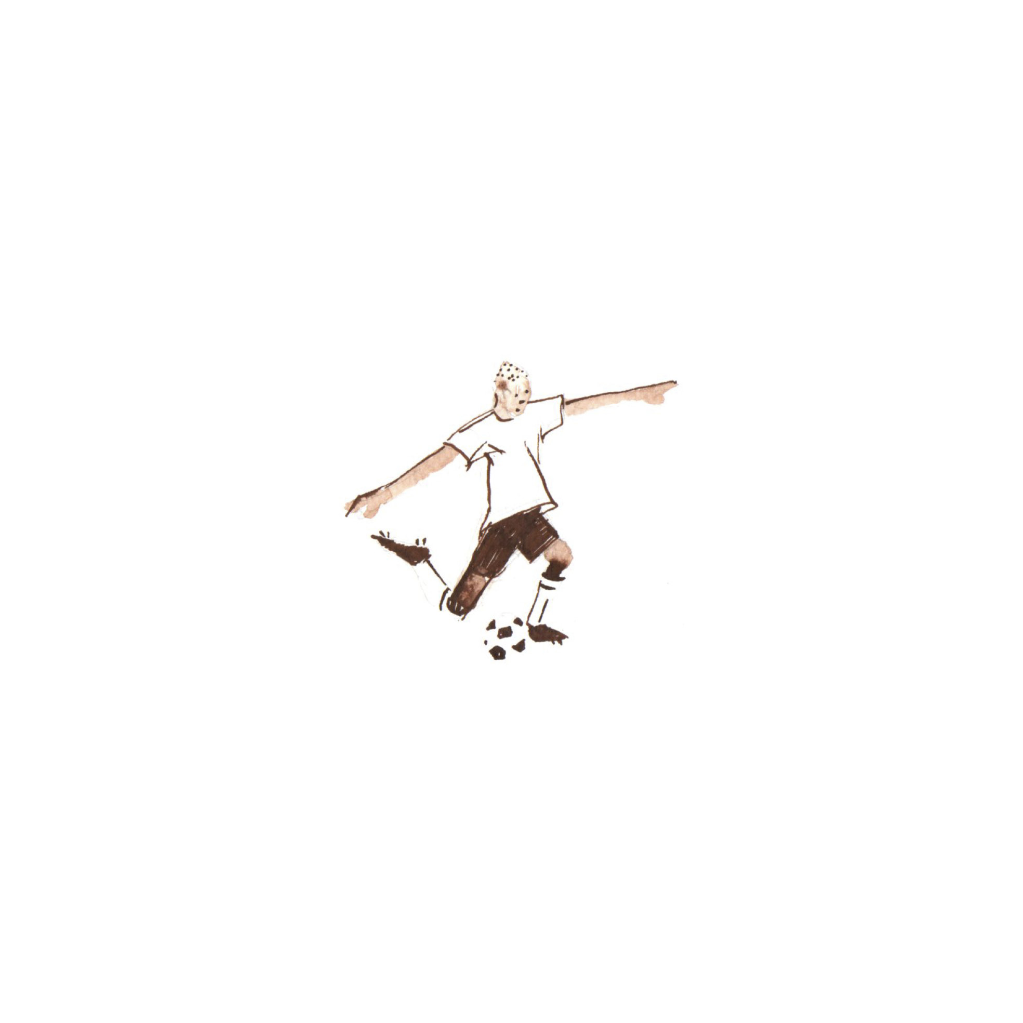
Audrey Anderson, Louis Greenberg & Wesley Thompson
拉菲基的风格

Slide 2
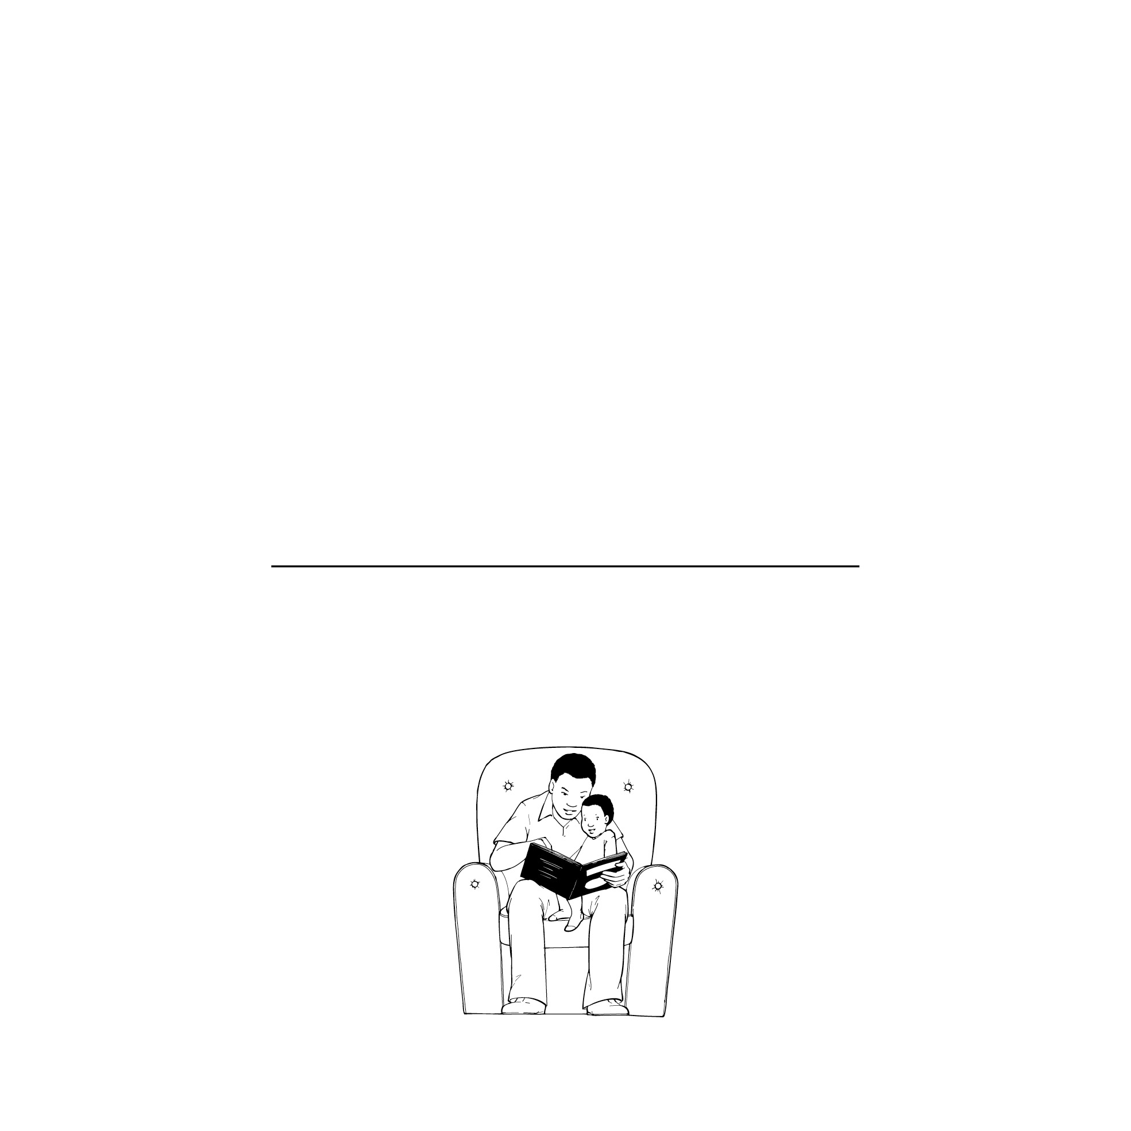
拉菲基的风格
这本书属于

Slide 3


Slide 4

拉菲基的风格

Slide 5
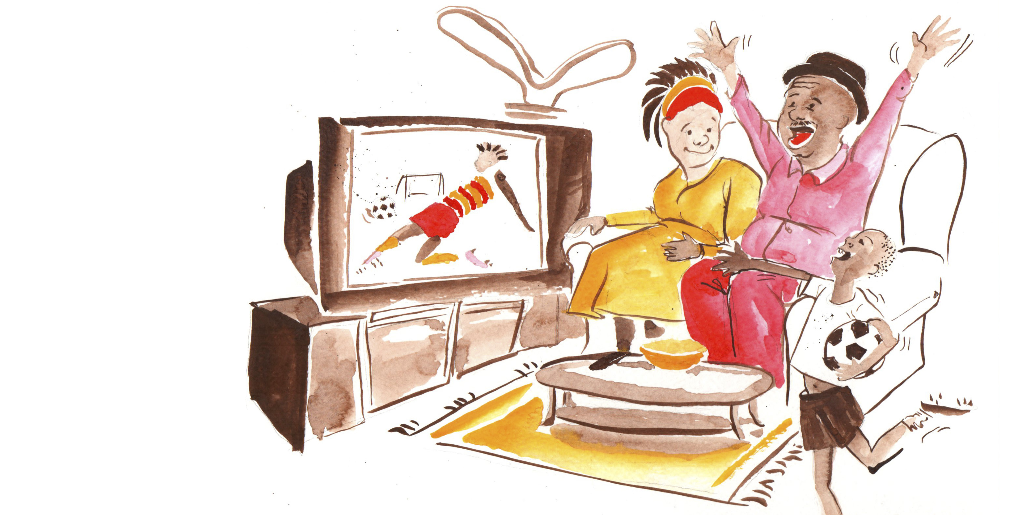
周日，吉米·佐格巴攻入制胜一球。

Slide 6
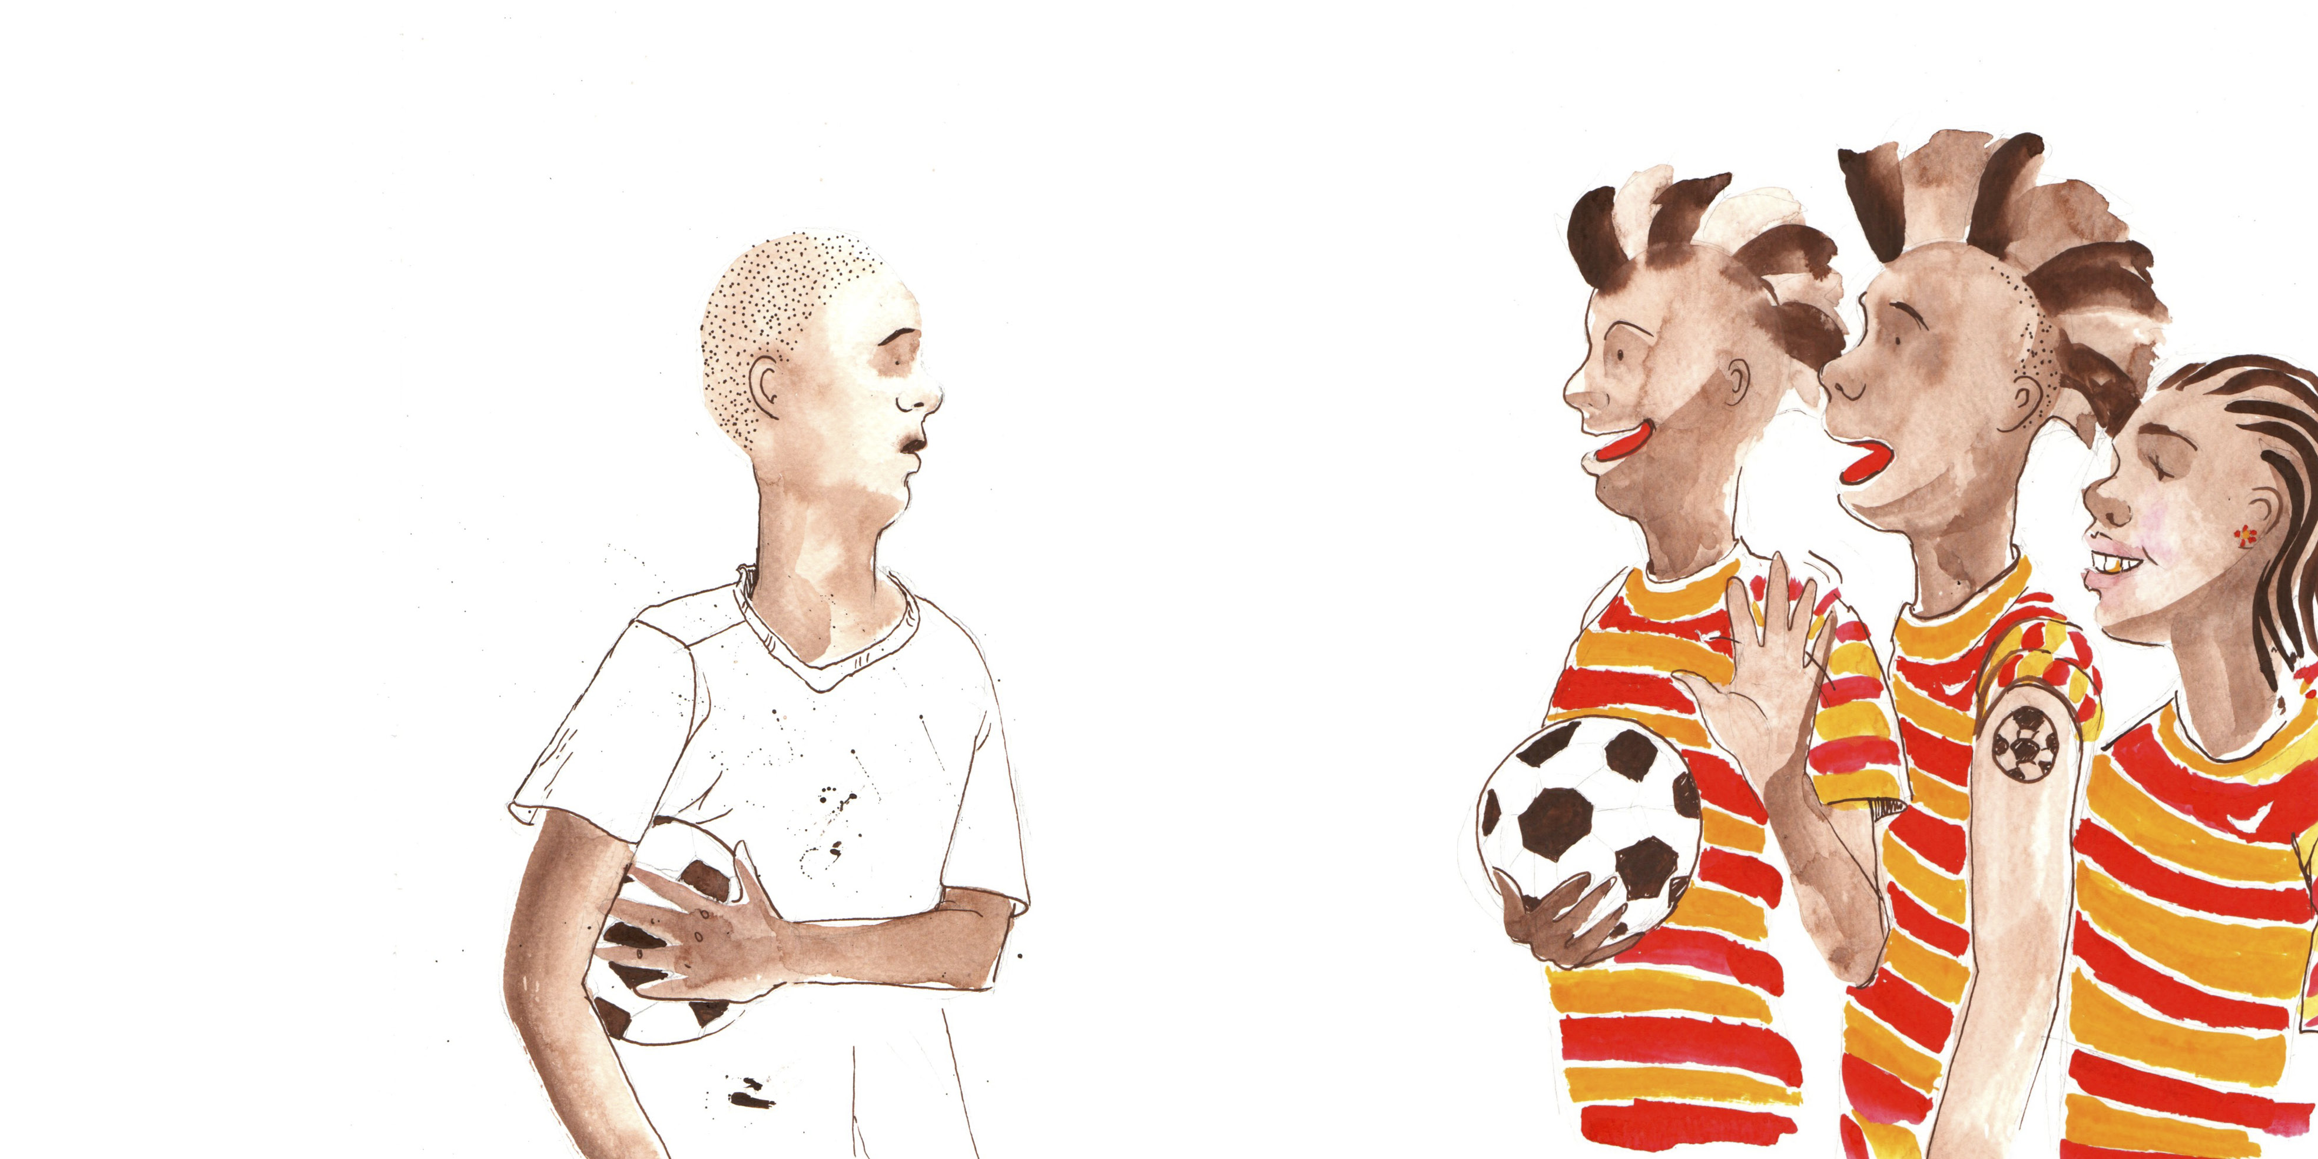
周一，酷猫团大摇大摆地走过。

Slide 7
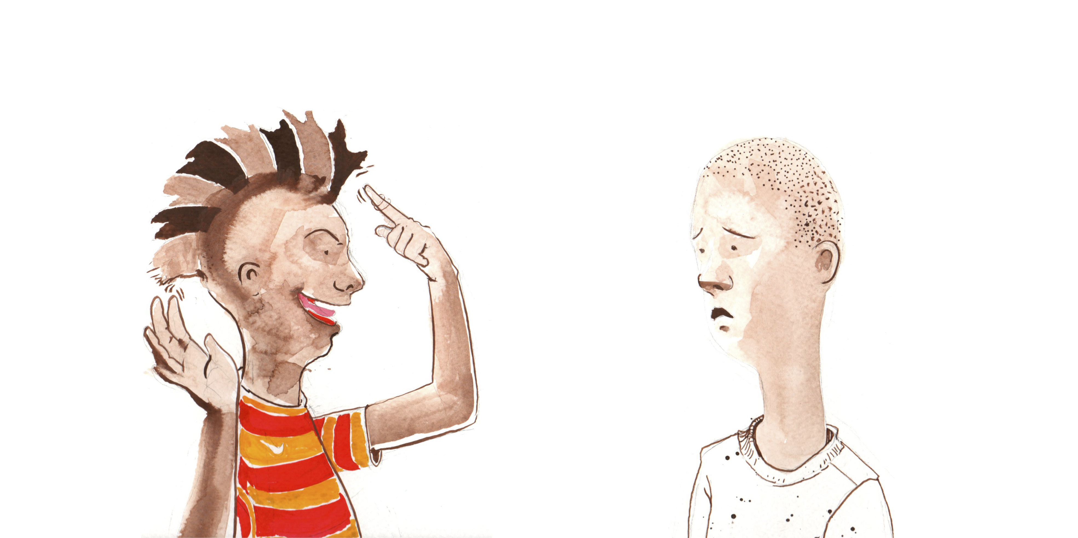
“嘿，拉菲基，你的斑马发型呢？你的头发好普通，好像你不在意发型。”

Slide 8
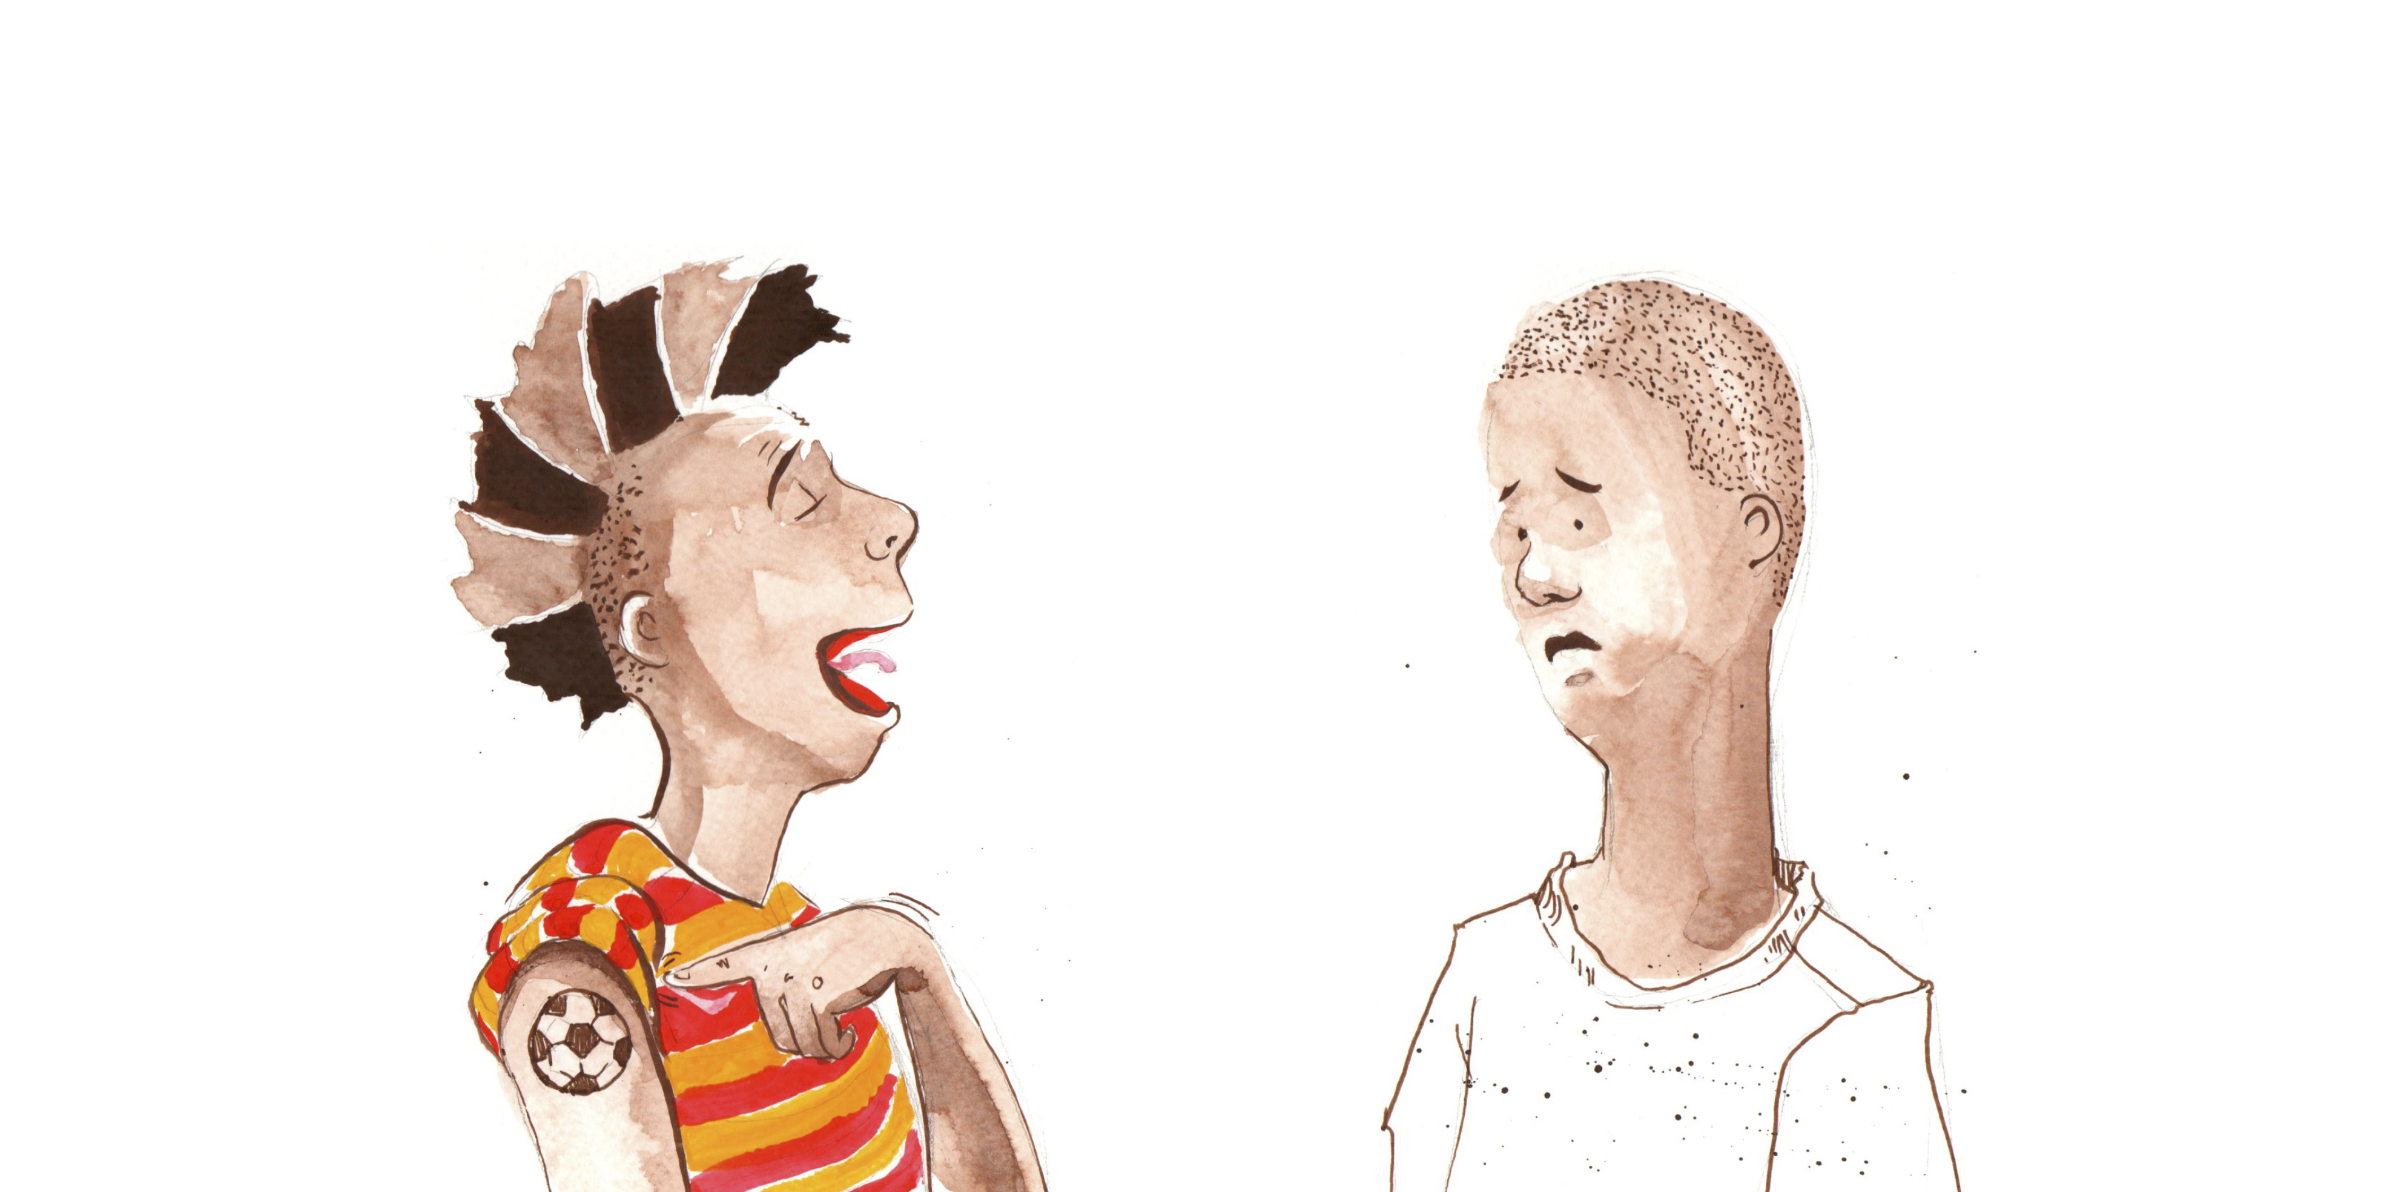
“嘿，拉菲基，你的纹身贴呢？你身上太单调，你也一样。”

Slide 9
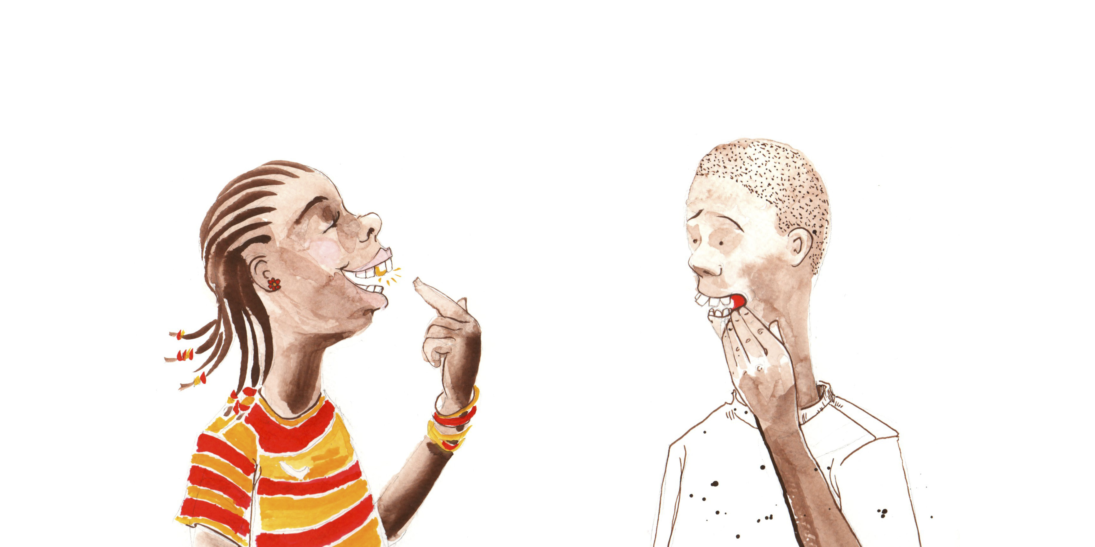
“嘿，拉菲基，你的装饰呢？你的牙齿太弱了，看看这个。”

Slide 10
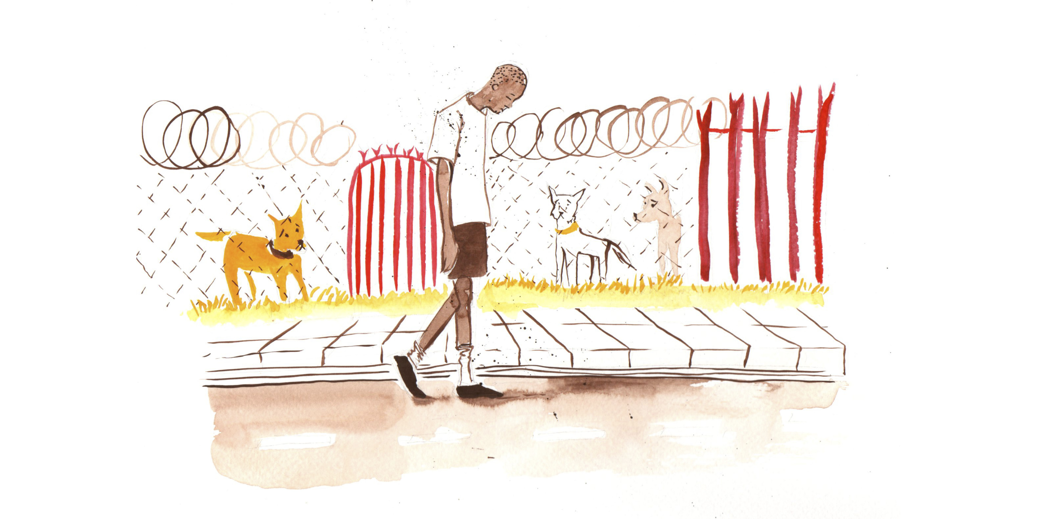
那天，拉菲基慢慢地走回家。

Slide 11
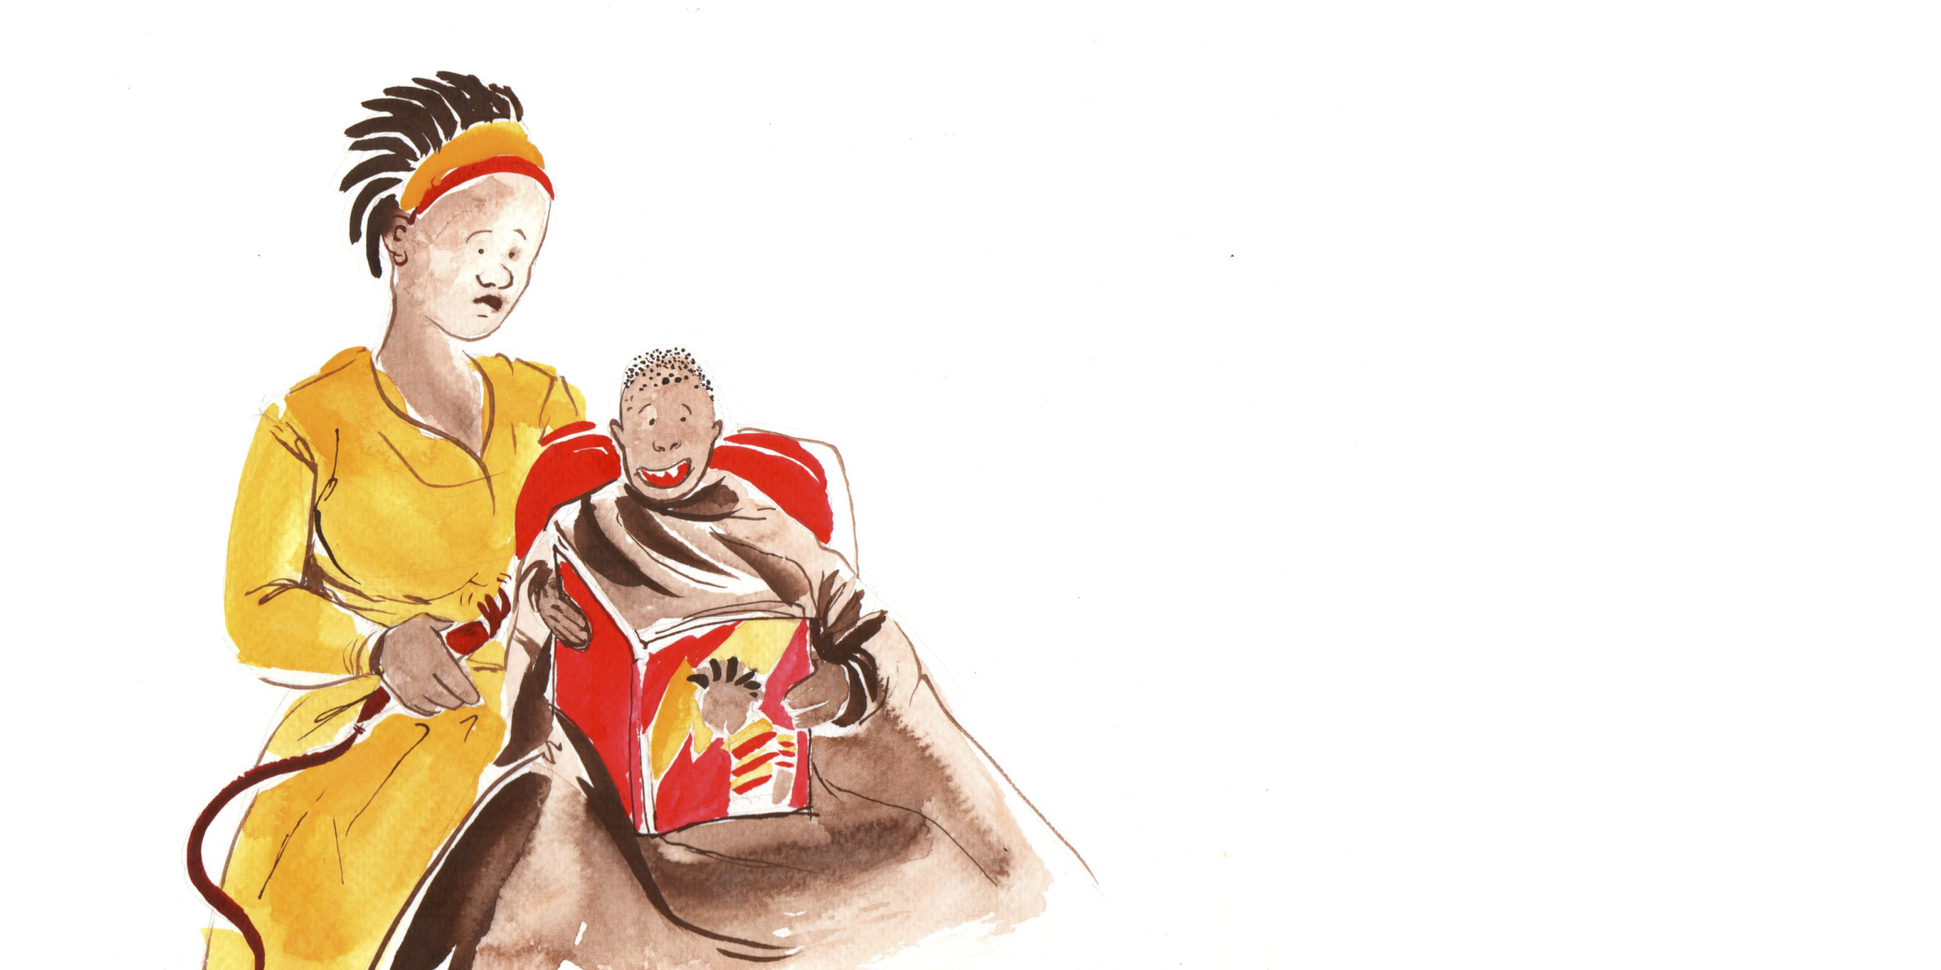
“阿姨，我能剪斑马头吗？”
“我不能给你剪斑马头。事实上，我不敢。”

Slide 12
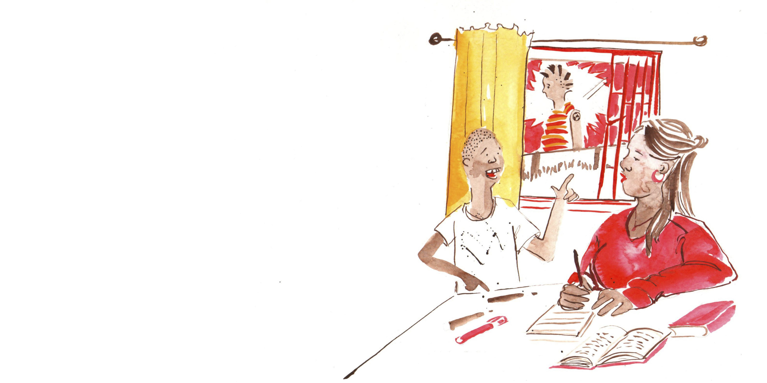
“茜茜，我身上太单调。你能给我贴一个假纹身吗？”
“你不需要纹身贴就可以做自己。”

Slide 13
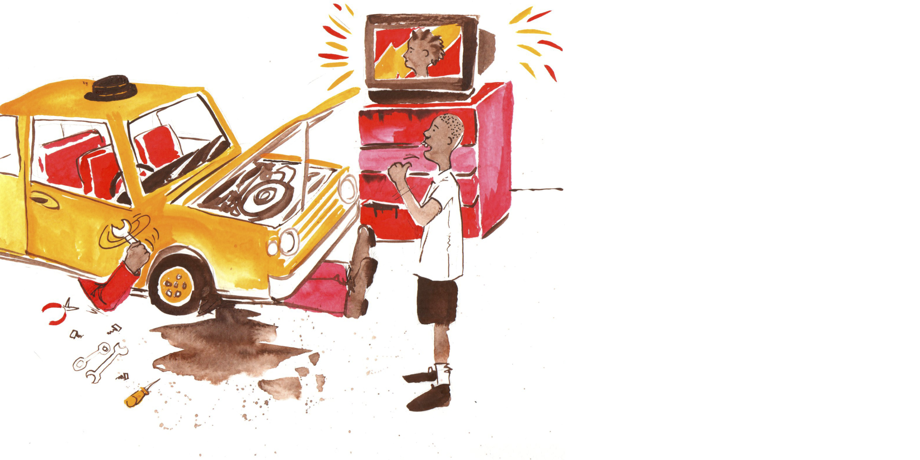
“穆克鲁，我想要一些首饰。”
“我的孩子，首饰并不能代表任何事儿。”

Slide 14
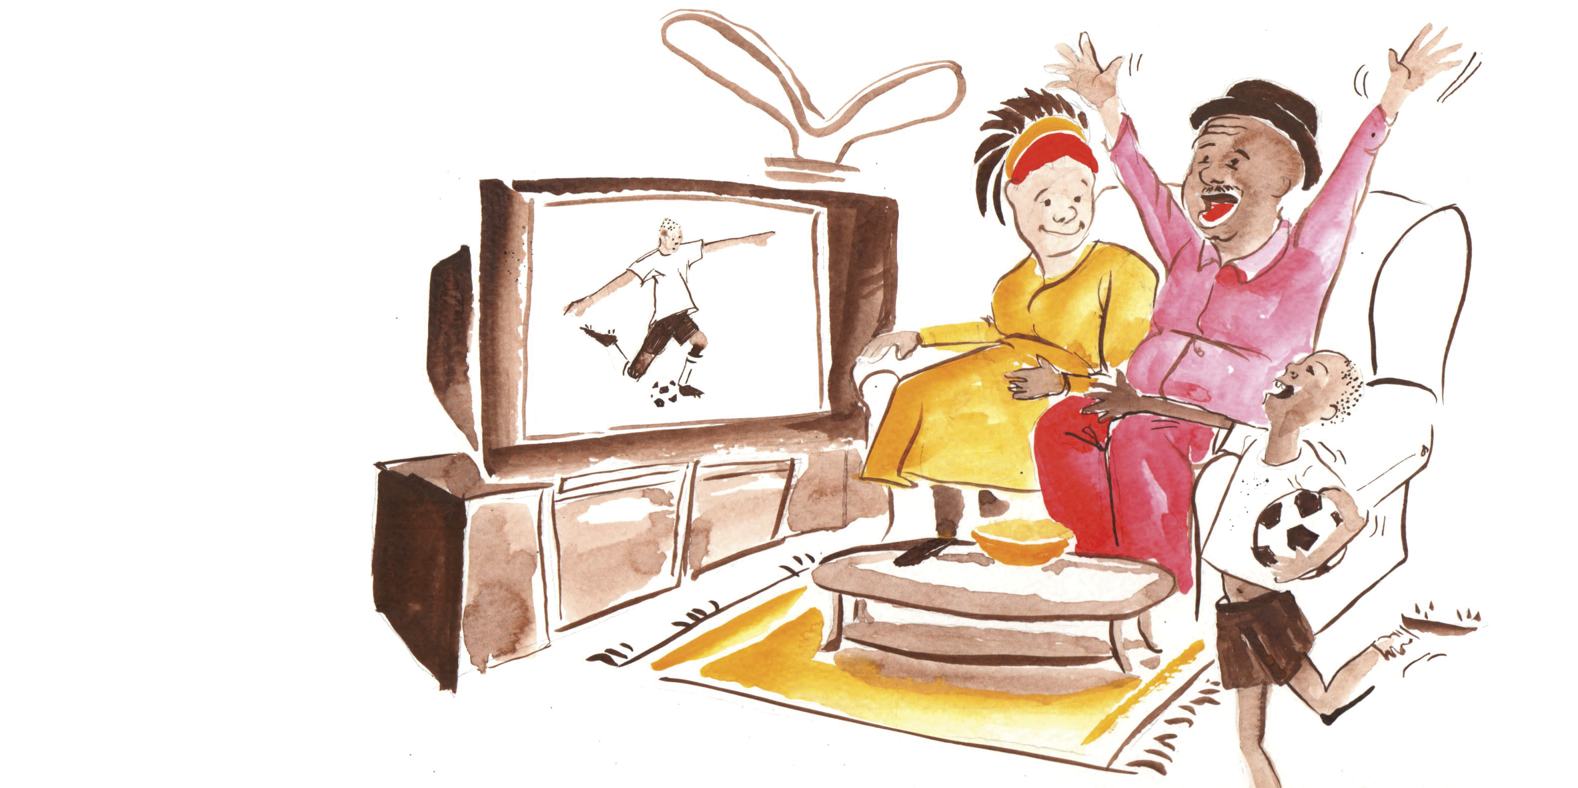
下周末，桑蒂·拉米雷斯攻入制胜一球。

Slide 15
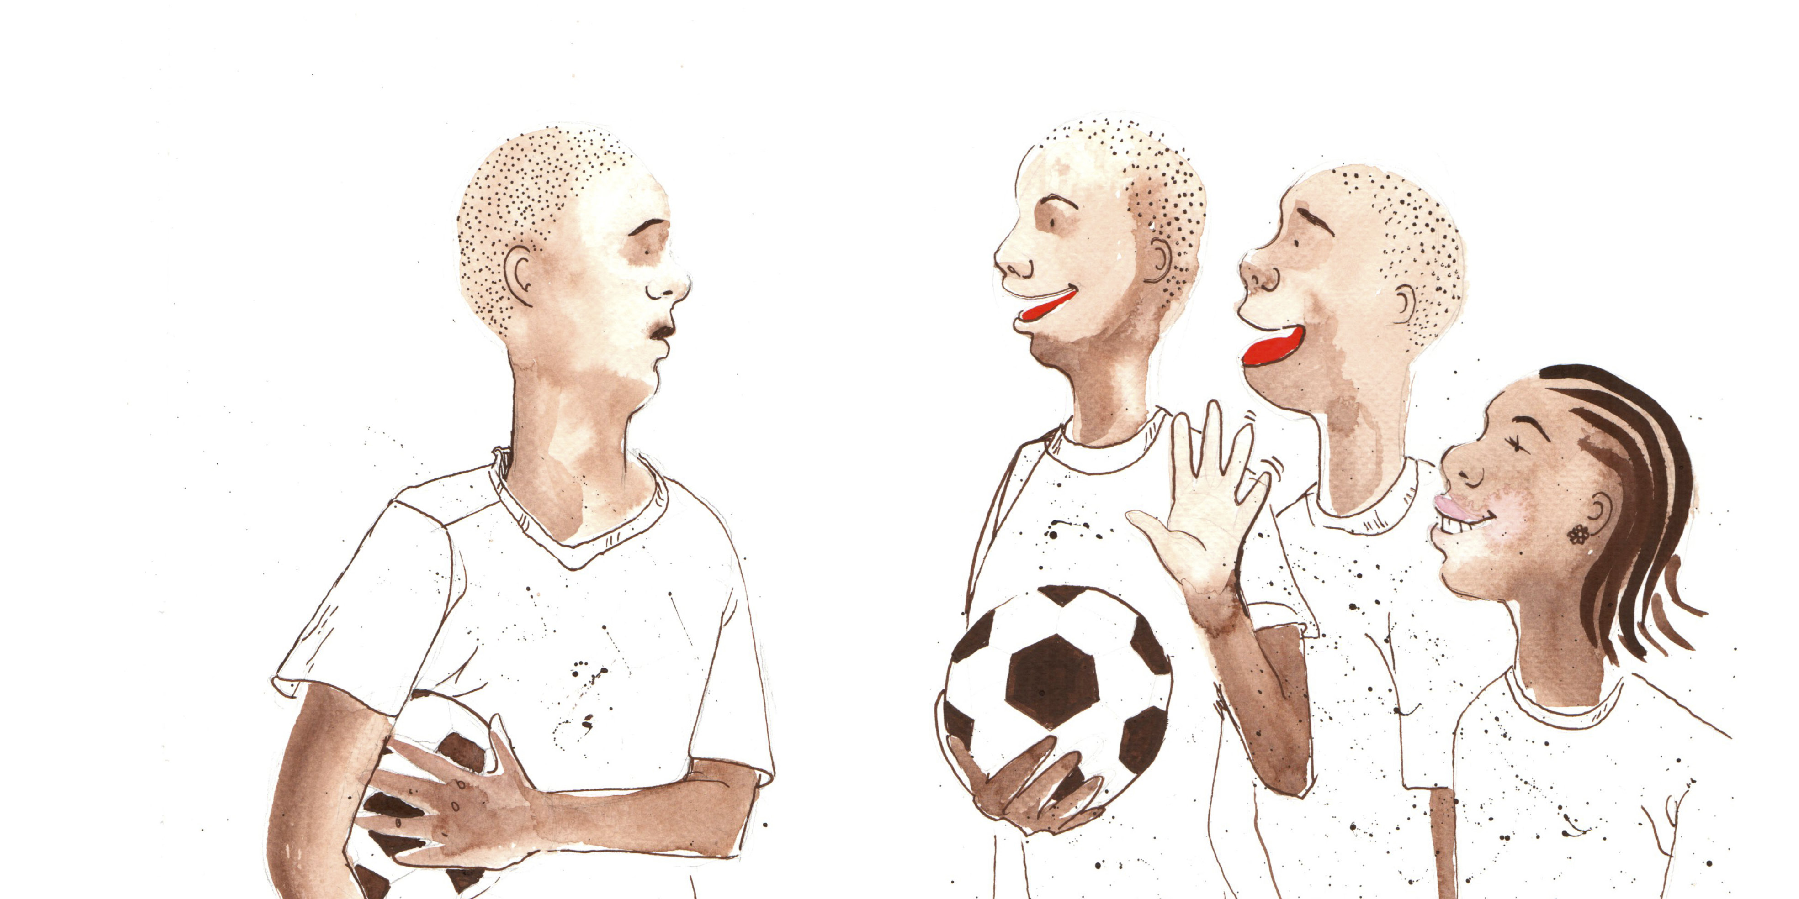
周一，酷猫团大摇大摆地走过。
“嘿，拉菲基！你看上去不错！”

Slide 16
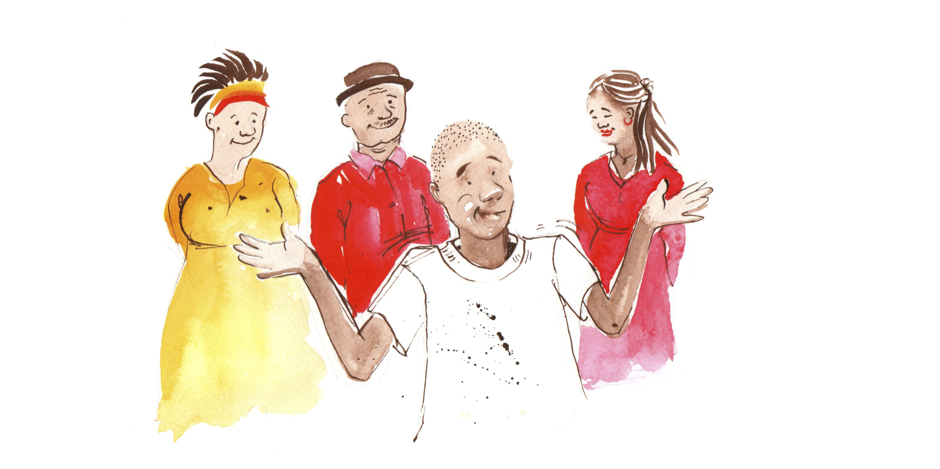
拉菲基耸了耸肩。“做我自己，这就是我的风格。”

